Slide 1
Травми кісток і суглобів
Презентацію виконала
Циганок Наталія

Slide 2
Травми
Закриті ушкодження - це травматизація тканини і органів, спричинені. впливом зовнішніх факторів без порушення цілісності шкіри й видимих слизових оболонок. Причина закритих ушкоджень: удари тупими предметами, різні види травматизму, надзвичайні стани і стихійні лиха. Види закритих ушкоджень: струси, здавлювання, удари, розтяги, розриви, вивихи.
Ознаки удару: біль, травматичний набряк тканин, синець, підвищення температури та порушення функцій, крововиливи, гематоми.
Перша допомога при ударі:
Щоб попередити виникнення крововиливу і зменшити біль, треба забезпечити спокій пошкодженої частини тіла, а якщо це кінцівка, то надати їй високе положення. На ушкоджену ділянку необхідно накласти холод: гумовий міхур або поліетиленовий мішечок з льодом чи холодний компрес, який необхідно часто змінювати. Через 2-3 дні для більш швидкого розсмоктування крововиливу до ушкодженого місця прикладають грілку або роблять теплі ванночки. При сильному ударі після вище застосованих заходів потрібно звернутися до лікаря, щоб не пропустити більш серйозного ушкодження, наприклад, перелому.

Slide 3
травми
вивих
перелом
відмороження
рани
опік

Slide 4
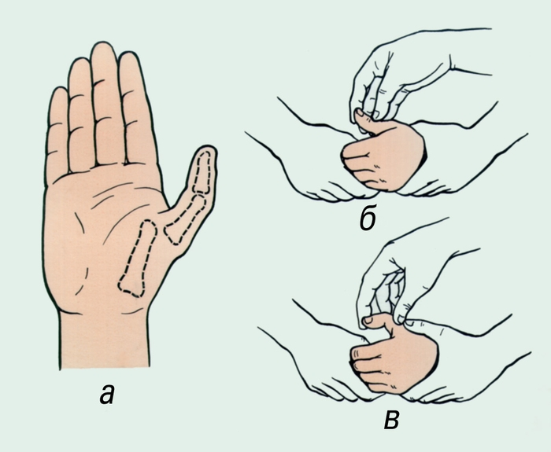
Вивих
Суглоби, завдяки яким ми згинаємо та розгинаємо руки, ноги, пальці, мають складну будову. Кожний суглоб оточений суглобним мішком, в який вплітаються зв'язки, що його закріплюють. В разі нещасного випадку одна з кісток може розірвати суглобний мішок і вислизнути з нього, при цьому порушиться нормальне взаєморозташування кісток. Це називається вивихом. Характерні ознаки вивихів: порушення звичних обрисів суглоба, виступання кістки на новому місці - іноді цю кістку видно через шкіру. Вивих є досить складним видом пошкодження, оскільки при цьому порушується не лише суглобний мішок, а й зв'язки, судини, а іноді й нерви.
Часто вивих супроводжується відривом кусочка кісткової тканини, тобто переломом.
При вивиху або при підозрі на нього необхідно пошкоджену кінцівку зробити нерухомою, наклавши на неї шину або фіксуючу пов'язку, якомога швидше відправити дитину до хірурга. Для попередження набрякання суглоба та для зменшення болю на пошкоджений суглоб можна покласти мокру серветку або міхур з льодом.

Slide 5
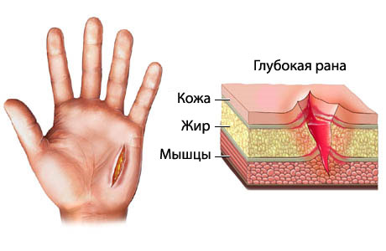
Рани
Рани виникають від механічного ушкодження шкірних покровів і які підлягають тканин. Вони буваютьрізані,колоті,розсічені,рвані,вогнепальні,рани від укусів тварин. Потерпілому сліду надати долікарську допомогу — обробити шкіру навколо рани 5%-іншої
йодної настойкою,зробити асептическую пов'язку. При кровоточивих ранах має бути накладений джгут і
транспортну шину.
При ранах,ускладнених кровотечею,з ушкодженням що прилягають тканин,наприклад,сухожиль,м'язів,
нервів,ранах живота,грудях,голови показано термінова транспортування у стаціонар.

Slide 6
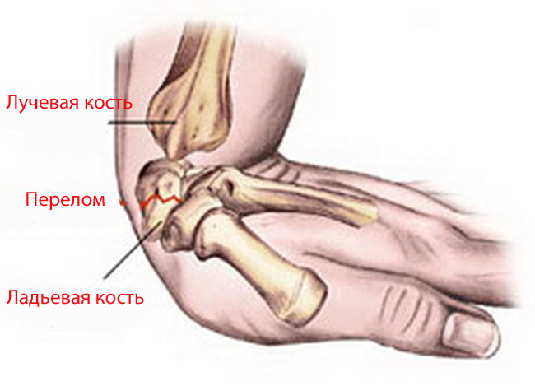
Перелом
Переломи - це порушення цілісності кісток. Незважаючи на те, що кістки дуже міцні, при пораненні, сильних ударах, падіннях вони іноді ламаються. Найчастіше бувають переломи кісток кінцівок. Всі переломи можуть бути неповними, коли частини кісток роз'єднуються не по всій товщині (тріщини, надломи) та повними, при яких роз'єднання відламків кістки проходить по всій товщі кістки. Для перелому характерні деформація, крововилив у місці перелому, укорочення кінцівки, порушення її функції, біль при обмацуванні в місці перелому, ненормальна рухливість у місці перелому, крепітація (хруст) кісткових відламків.
Переломи поділяються на відкриті і закриті. До закритих належать такі переломи, при яких шкіра на місці перелому не пошкоджується. При відкритих переломах мають місце пошкодження м'яких тканин, в тому числі і шкіри, що може бути результатом впливу травмуючої сили ззовні або відламку кістки зсередини.

Slide 7
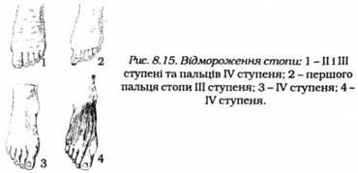
Відмороження
Відмороження – ушкодження тканин, що розвивається при впливі холоду. Причиною відмороження може стати мороз, безпосередній контакт з предметом, охолодженим до наднизької температури (контактні відмороження) і тривале періодичне охолоджування в умовах високої вологості повітря («траншейна стопа», ознобленіе).
У Росії частота відморожень становить близько 1% від усіх травм, за винятком деяких регіонів Крайньої Півночі, де вона підвищується до 6-10%. Найбільш часто відмороження піддаються стопи, на другому місці знаходяться кисті рук, на третьому – виступаючі частини обличчя (ніс, вушні раковини, щоки).
Факторами, що сприяють розвитку відмороження, є сильний вітер, висока вологість повітря, зниження місцевого та загального імунітету (в результаті хвороби, травми, авітамінозу, недоїдання і т.д.), алкогольне сп'яніння, тісний одяг та взуття, що викликають порушення кровообігу.

Slide 8
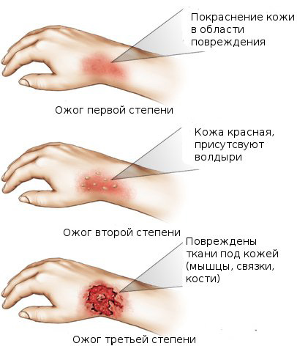
Опік
О́піки — фізична травма, що виникає внаслідок дій на тканини фізико-хімічних агентів (висока температура хімічні речовини, радіаційне випромінювання). Термічні опіки шкіри в побуті – це опіки від окропу, гарячої пари, полум’я, розпеченого металу – іншими словами, від впливу на шкіру високих температур.При цьому клітини шкіри гинуть. Чим вище температура, тим глибше опік. Опік I ступеня – це почервоніння шкіри; опік II ступеня – утворення пухирів на шкірі; опік III ступеня – омертвіння шкіри; опік IV ступеня – омертвіння глибоких тканин. Тяжкість стану при опіках багато в чому залежить від площі ураження. Перша допомога – охолодити поверхню опіку холодною водою, щоб зупинити подальшу дію температури, а суб’єктивно – зменшити відчуття болю.На 10-15 хв охолодіть уражені ділянки холодною водою, льодом, снігом, а потім закрийте їх сухою антисептичної пов’язкою.

Slide 9
Дякую за увагу!

